Slide 1


Slide 2
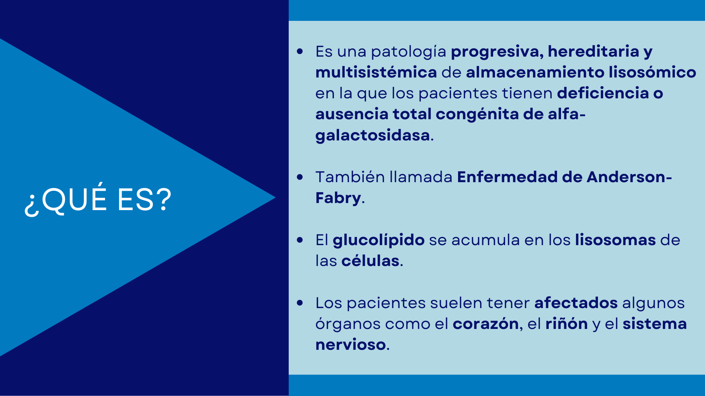

Slide 3
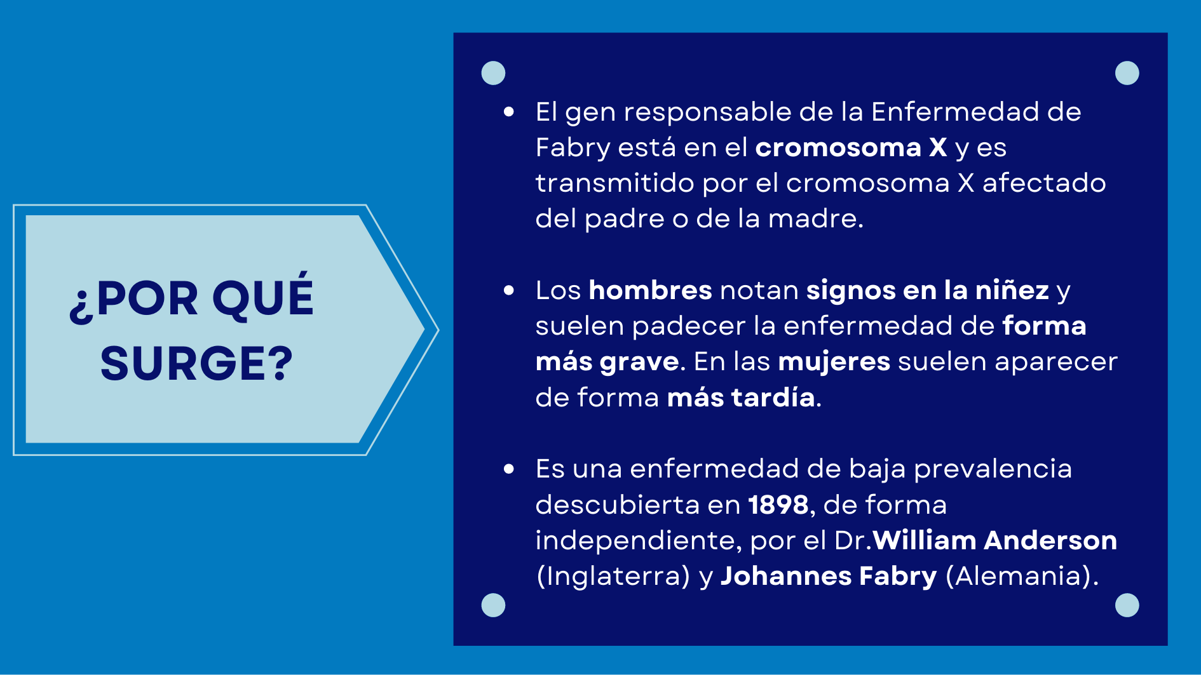

Slide 4
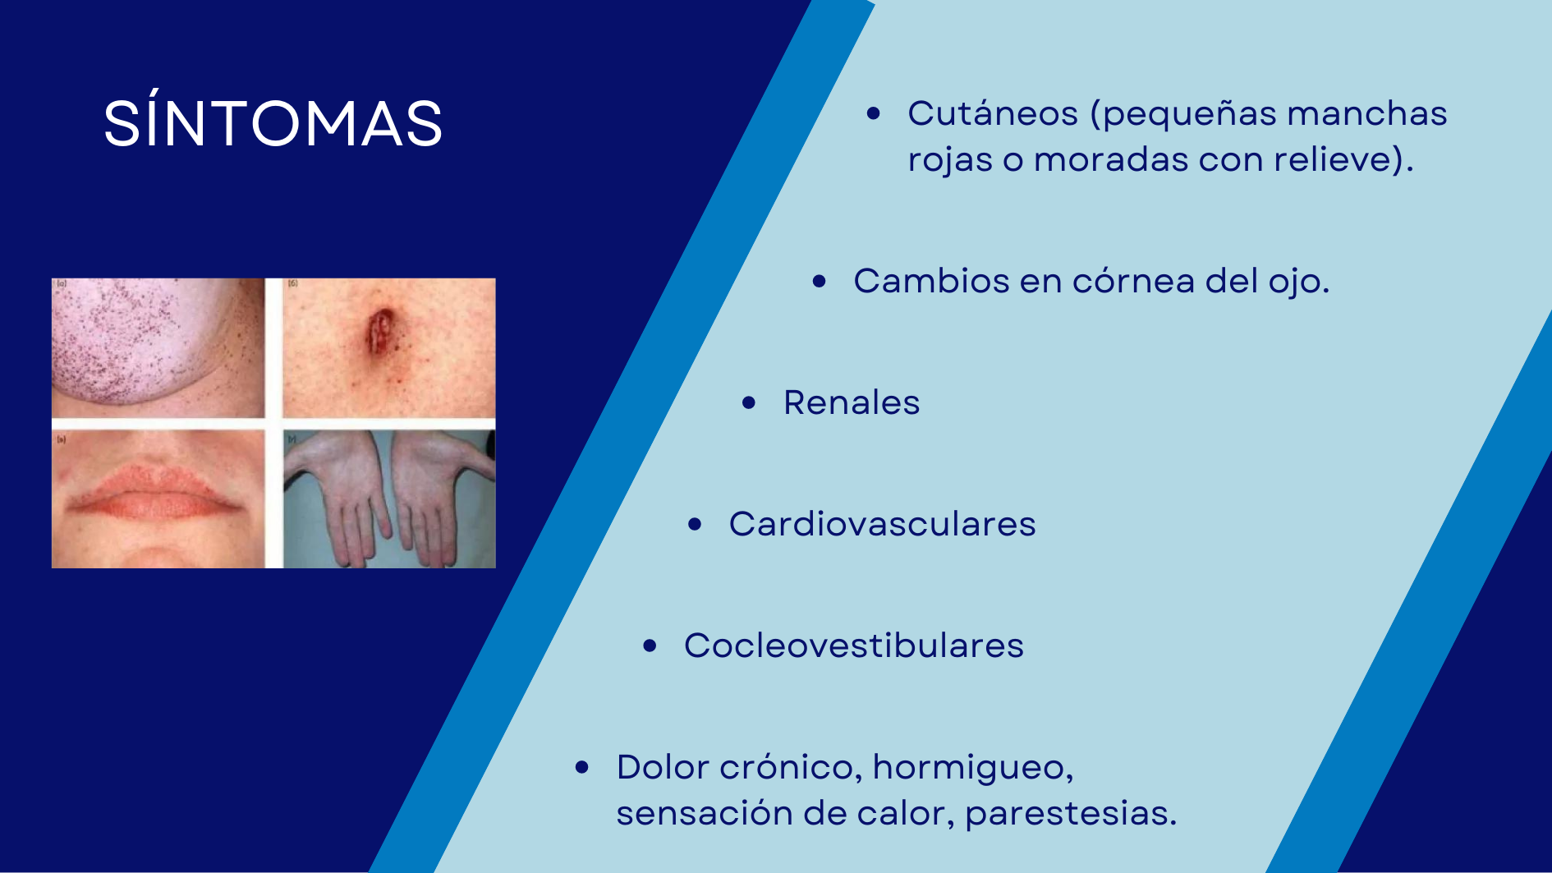

Slide 5
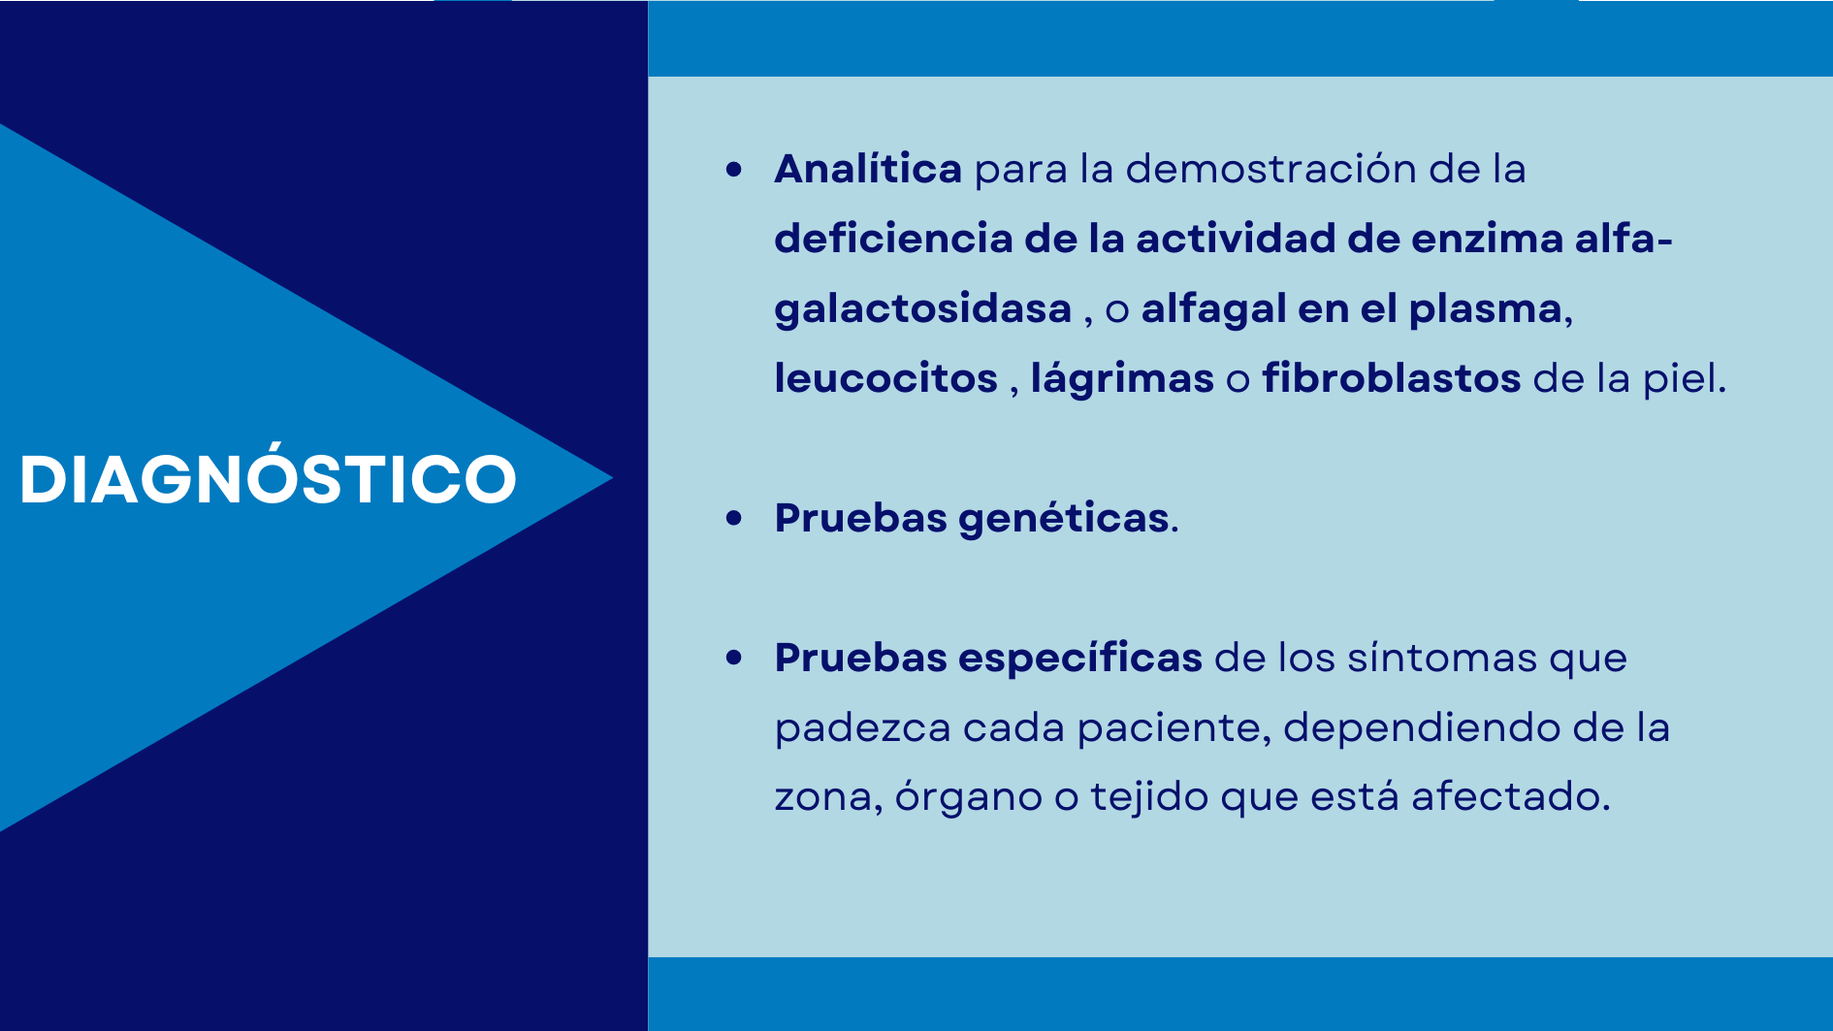

Slide 6
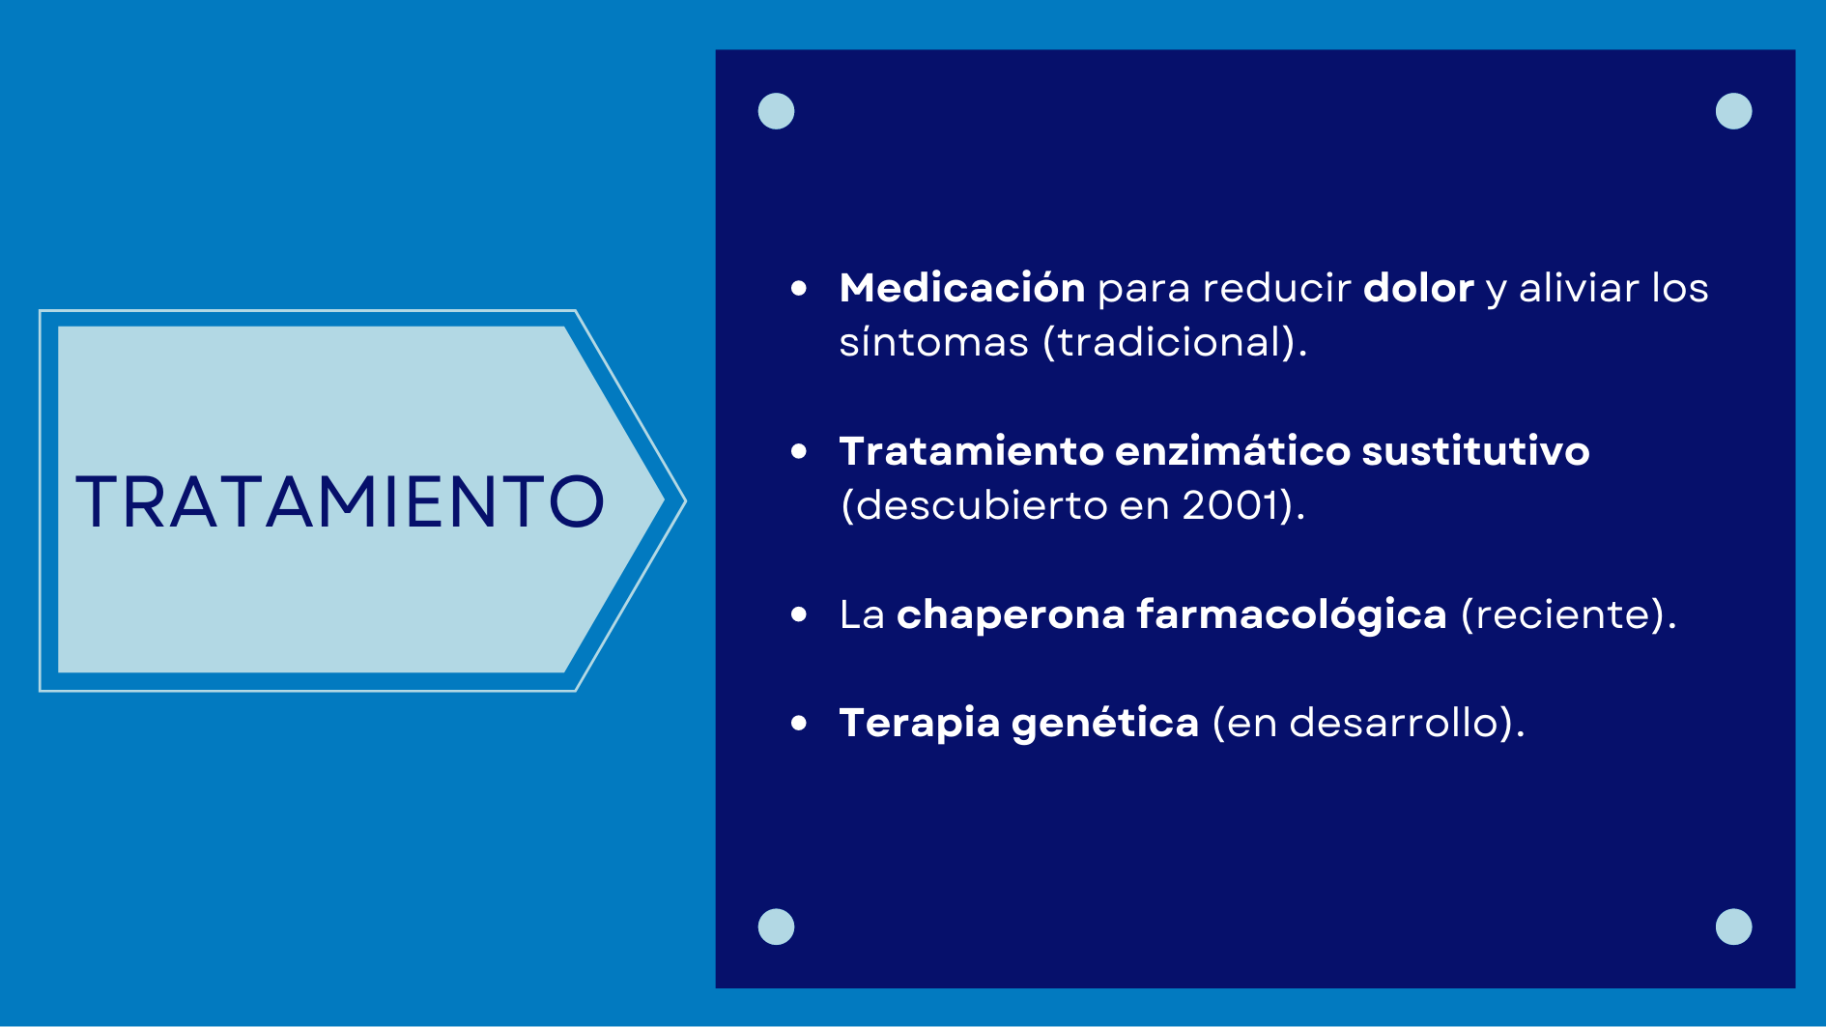

Slide 7
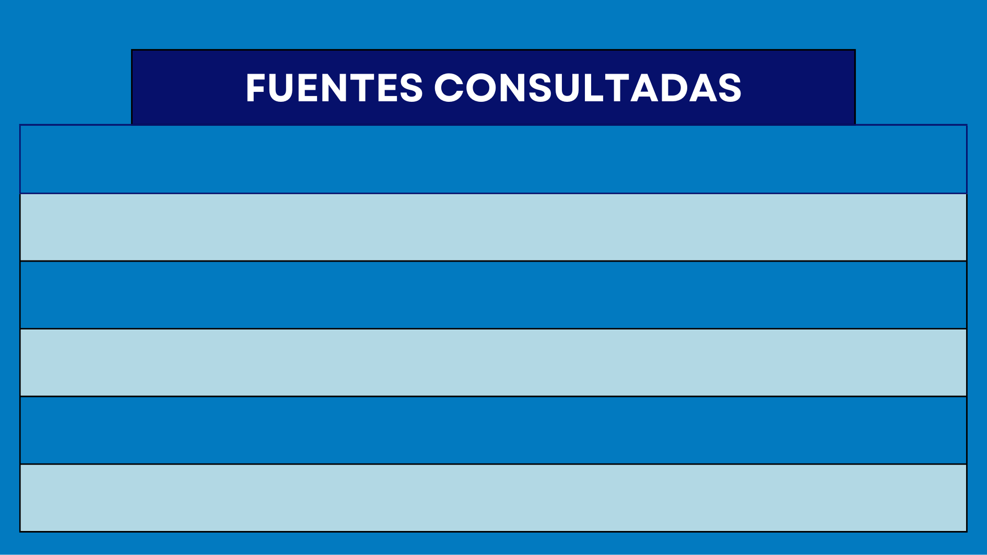
https://hospital.vallhebron.com/es/asistencia/enfermedades/enfermedad-de-fabry
https://www.orpha.net/consor/cgi-bin/OC_Exp.php?lng=es&Expert=324
http://cardiopatiasfamiliares.es/enfermedad-de-fabry/
https://www.revistanefrologia.com/es-enfermedad-fabry-una-forma-enfermedad-articulo-X0211699508033385
https://rarediseases.info.nih.gov/espanol/11877/enfermedad-de-fabry
https://www.rarasperoreales.es/la-enfermedad-de-fabry/informacion-sobre-la-enfermedad

Slide 8


Slide 9


